Slide 1
Autobiografia ambiental
Escola Secundária Manuel de Arriaga
Trabalho elaborado por:
Catarina Mendonça data de elaboração: 2/2/2012
nº4 turma data de apresentação: 9/2/2012
8ºF

Slide 2
Autobiografia ambiental:
Olá! Desde a pré que me seguem os 3Rs. São muito importantes, pois para algumas pessoas, são algo que as outras pessoas inventaram para passar o tempo.
- “São uma perda de tempo!” – É o que muitas pessoas dizem e pensam.
Na pré começamos logo com visitas de estudo, reciclagem, e até agora tem estado sempre presente na minha vida. A experiencia que mais me marcou foi quando fomos ao jardim botânico, onde aprendi como as árvores são importantes para a vida e como para as árvores são importantes a limpeza e reciclagem, rodeada de uma paisagem incrivelmente linda. Atualmente não faço reciclagem em casa, mas sempre que estou num local público com ecopontos faço reciclagem. Na minha escola atual (Escola Secundária Manuel de Arriaga) fazemos reciclagem e limpamos a escola uma vez por período. A minha turma do segundo ano levou os 3R’s de escola em escola numa campanha realizada pela Câmara Municipal da Horta. Foi aí que aprendi a reciclar.
Catarina Mendonça

Slide 3
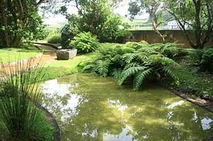
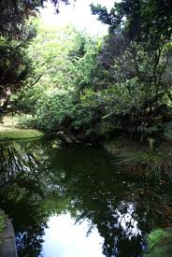
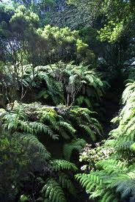
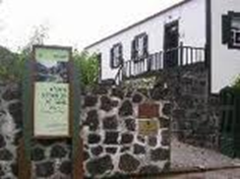
Algumas imagens do jardim botânico:

Slide 4
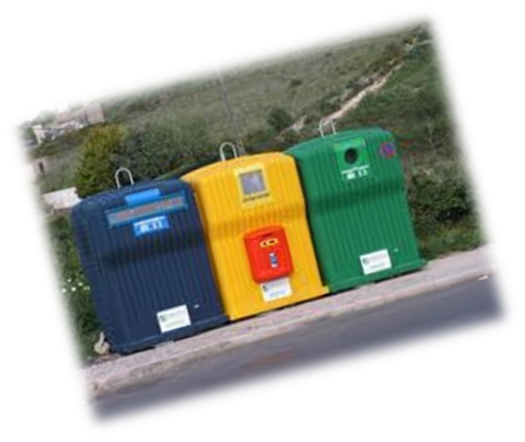
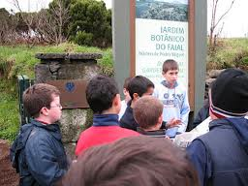
Algumas imagens:
ecopontos
Algumas das pessoas da minha turma no jardim botânico

Slide 5
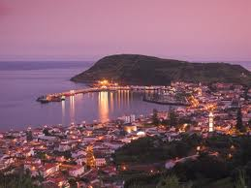
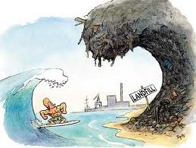
Fim!

